Slide 1
SENA Schedule Manager
Sistema web para gestionar horarios académicos en el SENA
Miembros:
Juan Sebastian medina Cardozo
Tomas barrera Ortiz
Joan Sebastian Vargas Ramos
Julian Stiven Camargo Lopez
Jose Esneider Covaleda Hortua

Slide 2
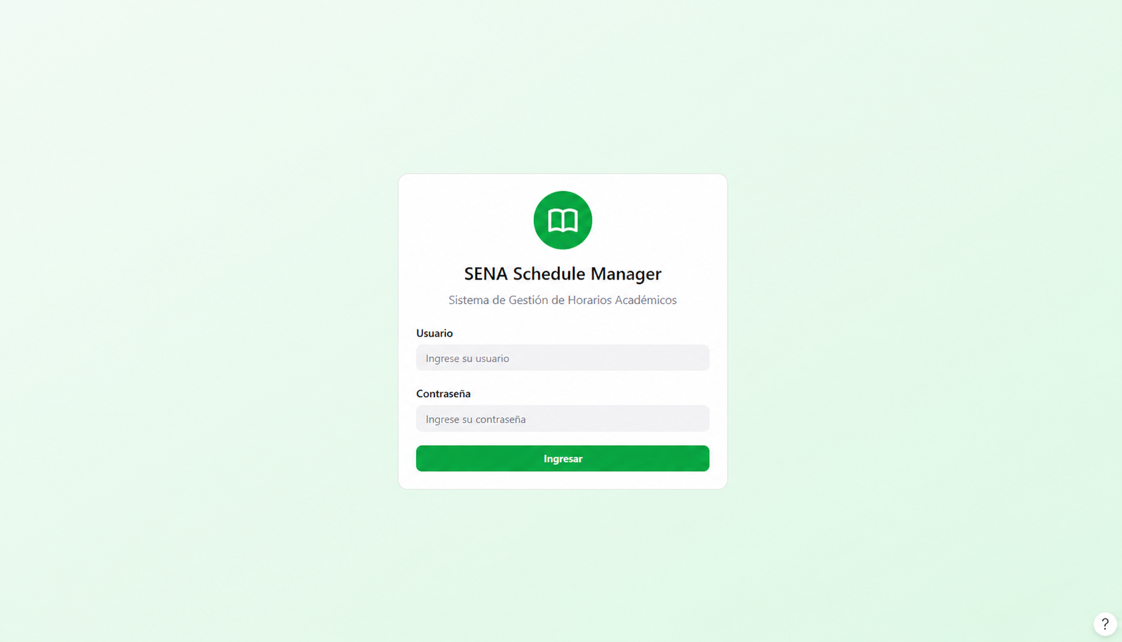

Slide 3
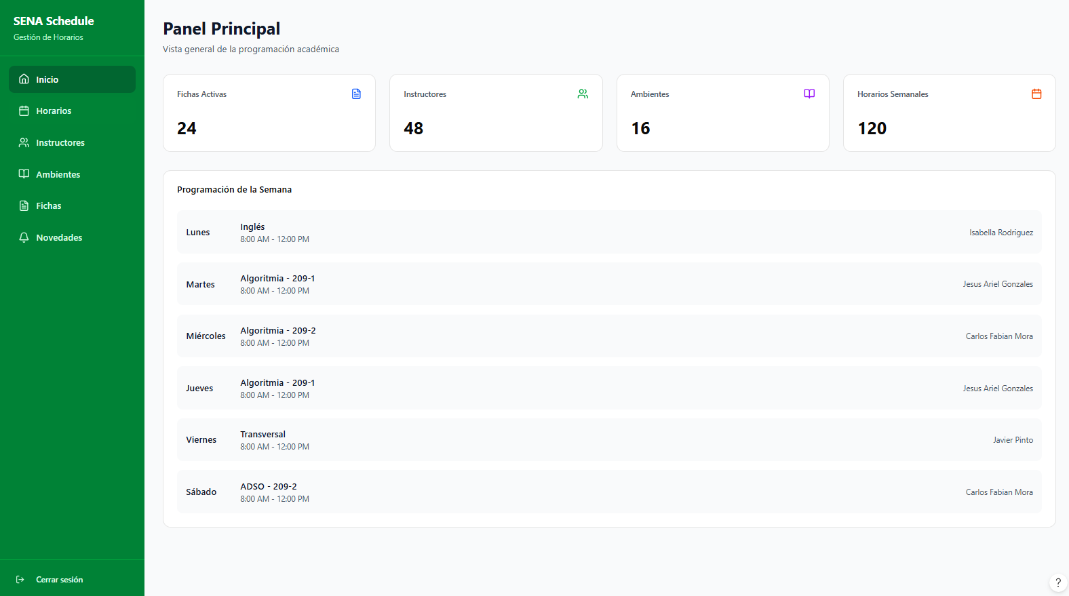

Slide 4
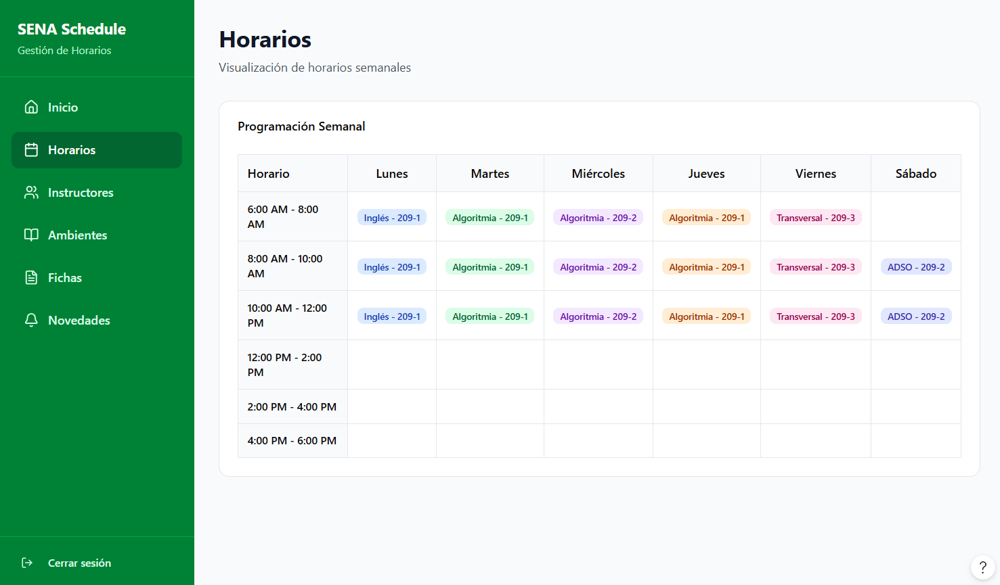

Slide 5
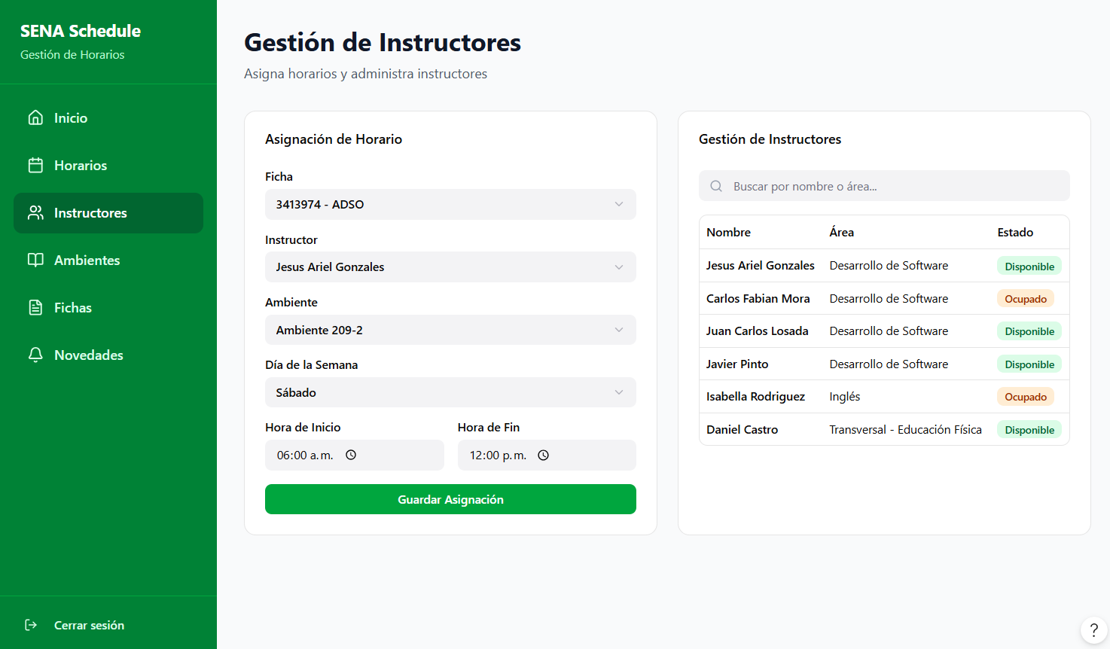

Slide 6
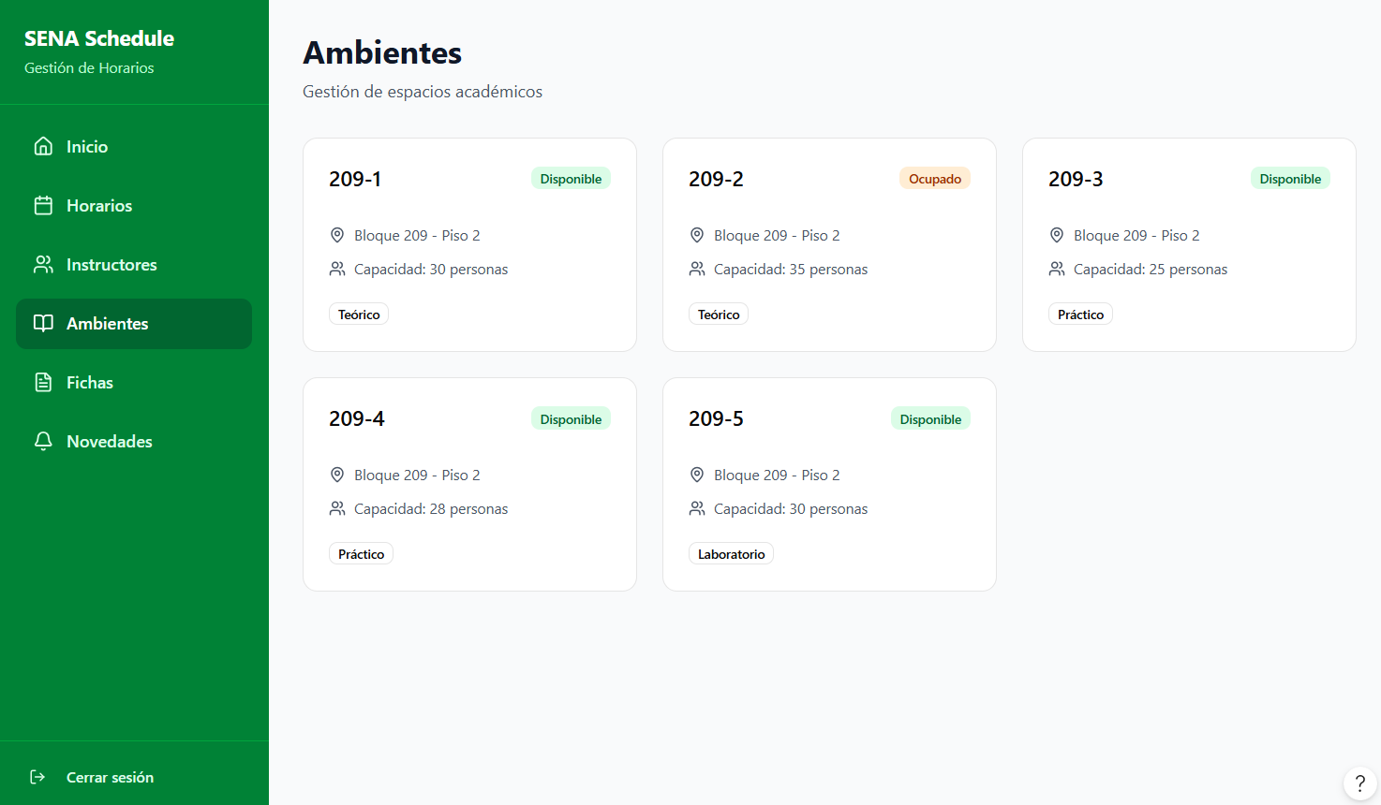

Slide 7
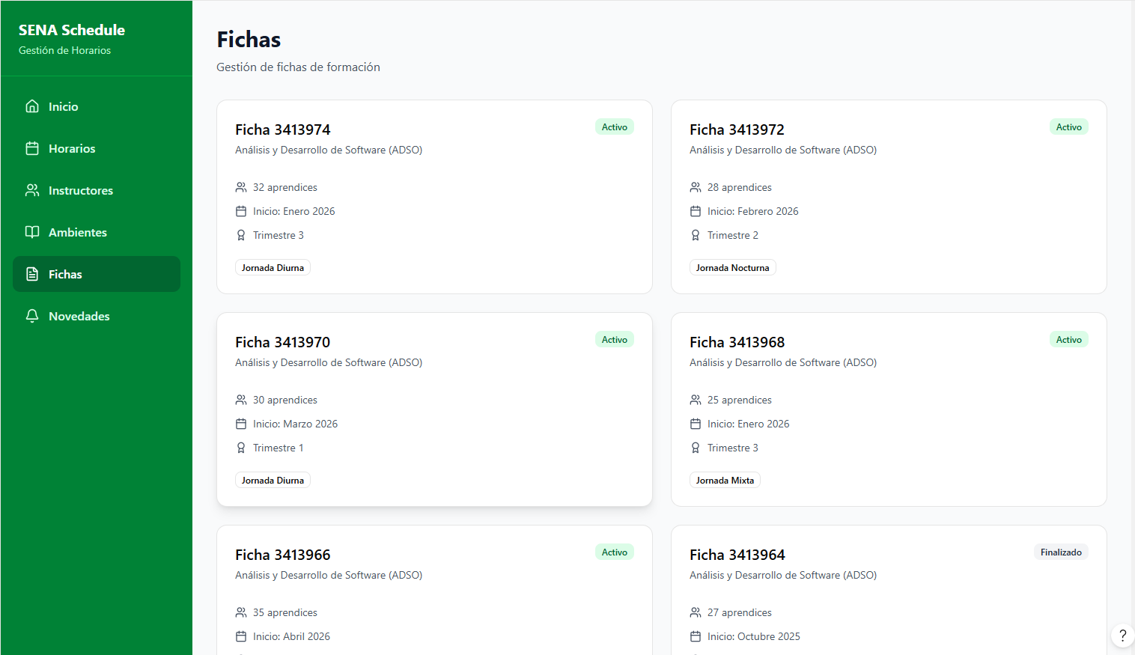

Slide 8
